Slide 1
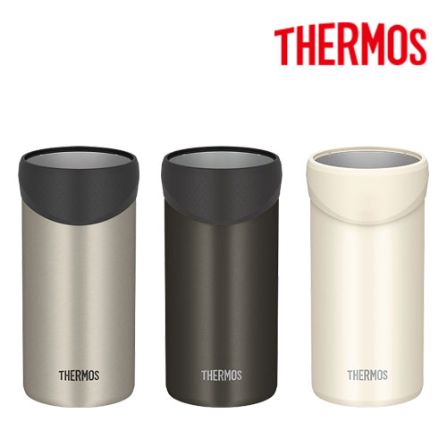
【提案書】
サーモス 保冷缶ホルダー 500ml
特徴
ラバーリングを外せば優しい口当たりのタンブラーとしても使える、500ml缶サイズのサーモス製保冷缶ホルダー。真空断熱構造なので缶ドリンクの冷たさがしっかりと長持ちします。
商品写
納期
納期スペース
仕様
カラー展開：全3色
素材：※本体：ステンレス製 ※ラバーリング
サイズ：W7.5×H15.5×D7.5cm
容量：500ml缶用
備考：※真空断熱二重構造
お見積
お見積りスペース

